Slide 1




Slide 2
А
О
У
И
Ы
Э

Slide 3




И
Г
Р
А

Slide 4




З
В
У
К
И

Slide 5
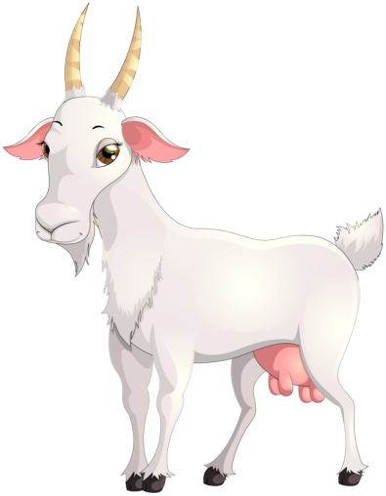



Б
У
К
В
А

Slide 7

Ж
У
К

Slide 8

Р К
А

Slide 9

Р
О
З А

Slide 10




